Slide 1



GitHub alapjai és Használata
Készítette:
Jakus Máté és jraschek Levente

Slide 2


Git és GitHub alapfogalmak
A Git használata az alapfogalmak megértésével lehetséges. A probléma ezzel "csak" annyi, hogy a magyar szakirodalom nem adaptálta még magyarul a szükséges kifejezéseket. Ezért az alapfogalmak ismertetésénél az angol megfelelőket használom, mivel nem szándékozok nyelvújító lenni.
Repository:
Az adatbázis neve, amely a verziókezelt fájlokat tárolja. Lényegében egy mappa a fájlokkal, amiben van egy speciális rejtett .git mappa, ami a kezeléshez szükséges adatbázist tárolja.
Client:
A kliens gép, amely a szerverhez csatlakozik.
Server / Origin:
A szerver, amely a repository-t tárolja és kiszolgálja a fejlesztőknek. A fejlesztők a saját gépükön rendelkezhetnek privát repository-val is, azonban a többi fejlesztőnek csak az lesz elérhető, ami a szerveren van. Mivel a Git elosztott rendszerű, ezért nem szükséges a repository-t publikálni egy másik gépre, vagyis szerverre. Ezek nélkül is használható, viszont biztonsági mentés szempontjából ajánlott.
Working Set / Working Copy:
A fejlesztő helyi gépén tárolt változata a repository-nak.
Revision number:
A repository-ban tárolt változatokra ennek segítségével tudunk hivatkozni. Git esetén ez egy hasító függvénnyel1 képzett érték, ami egyedileg és egyértelműen beazonosítja a változatokat.

Slide 3
Git és GitHub alapfogalmak
Head:
A legutolsó revision number hivatkozó kifejezése.
Main / branch:
A repository-t érdemes úgy felfogni, mint egy fa ágát. A main a fő ág. Ebből az ágból bármelyik ponton készíthetünk al ágat, amit branch-nek nevezünk. A branch létrehozása után külön változatként él tovább. A létrehozott branch-ek bármikor beintegrálhatóak a fő ágba. Legnagyobb előnyük, hogy kísérletezésre, új funkciók fejlesztésére biztosítanak lehetőséget anélkül, hogy új repository-t kellene létrehoznunk.
Merge:
Két ág, branch összeolvasztásának folyamata. Az esetek többségében nem igényel manuális beavatkozást.
Push:
A helyileg tárolt verziók áttöltése a távoli verziókezelő szerverre.
Fork:
Egy szerveren megosztott repository helyi másolata, amin mi dolgozunk. Az általunk létrehozott változtatásokat nem feltétlen kell visszatölteni az eredeti repository-ba.
Pull request:
A korábban fork-olt repository változásait úgy döntünk, hogy visszatöltjük az eredeti forrásba.
Conflict:
Konfliktus akkor keletkezik, amikor a verziókezelő rendszer nem tud dönteni a változtatások sorsáról. Ez tipikusan akkor tud bekövetkezni, ha többen dolgoznak ugyanauon a kódon és egynél több ember azonos változtatást eszközöl. Például kitöröl egy sort. A leggyorsabb ember push művelete sikeres lesz, de a többieké nem, mivel nem lehet 2x törölni ugyan azt. Ebben az esetben konfliktus keletkezik, amit manuálisan kell nekünk megoldanunk.
Tag:
Git esetén a revision number-rel való hivatkozás a fejlesztés egy bizonyos pontjára nem éppen a legkényelmesebb.

Slide 4
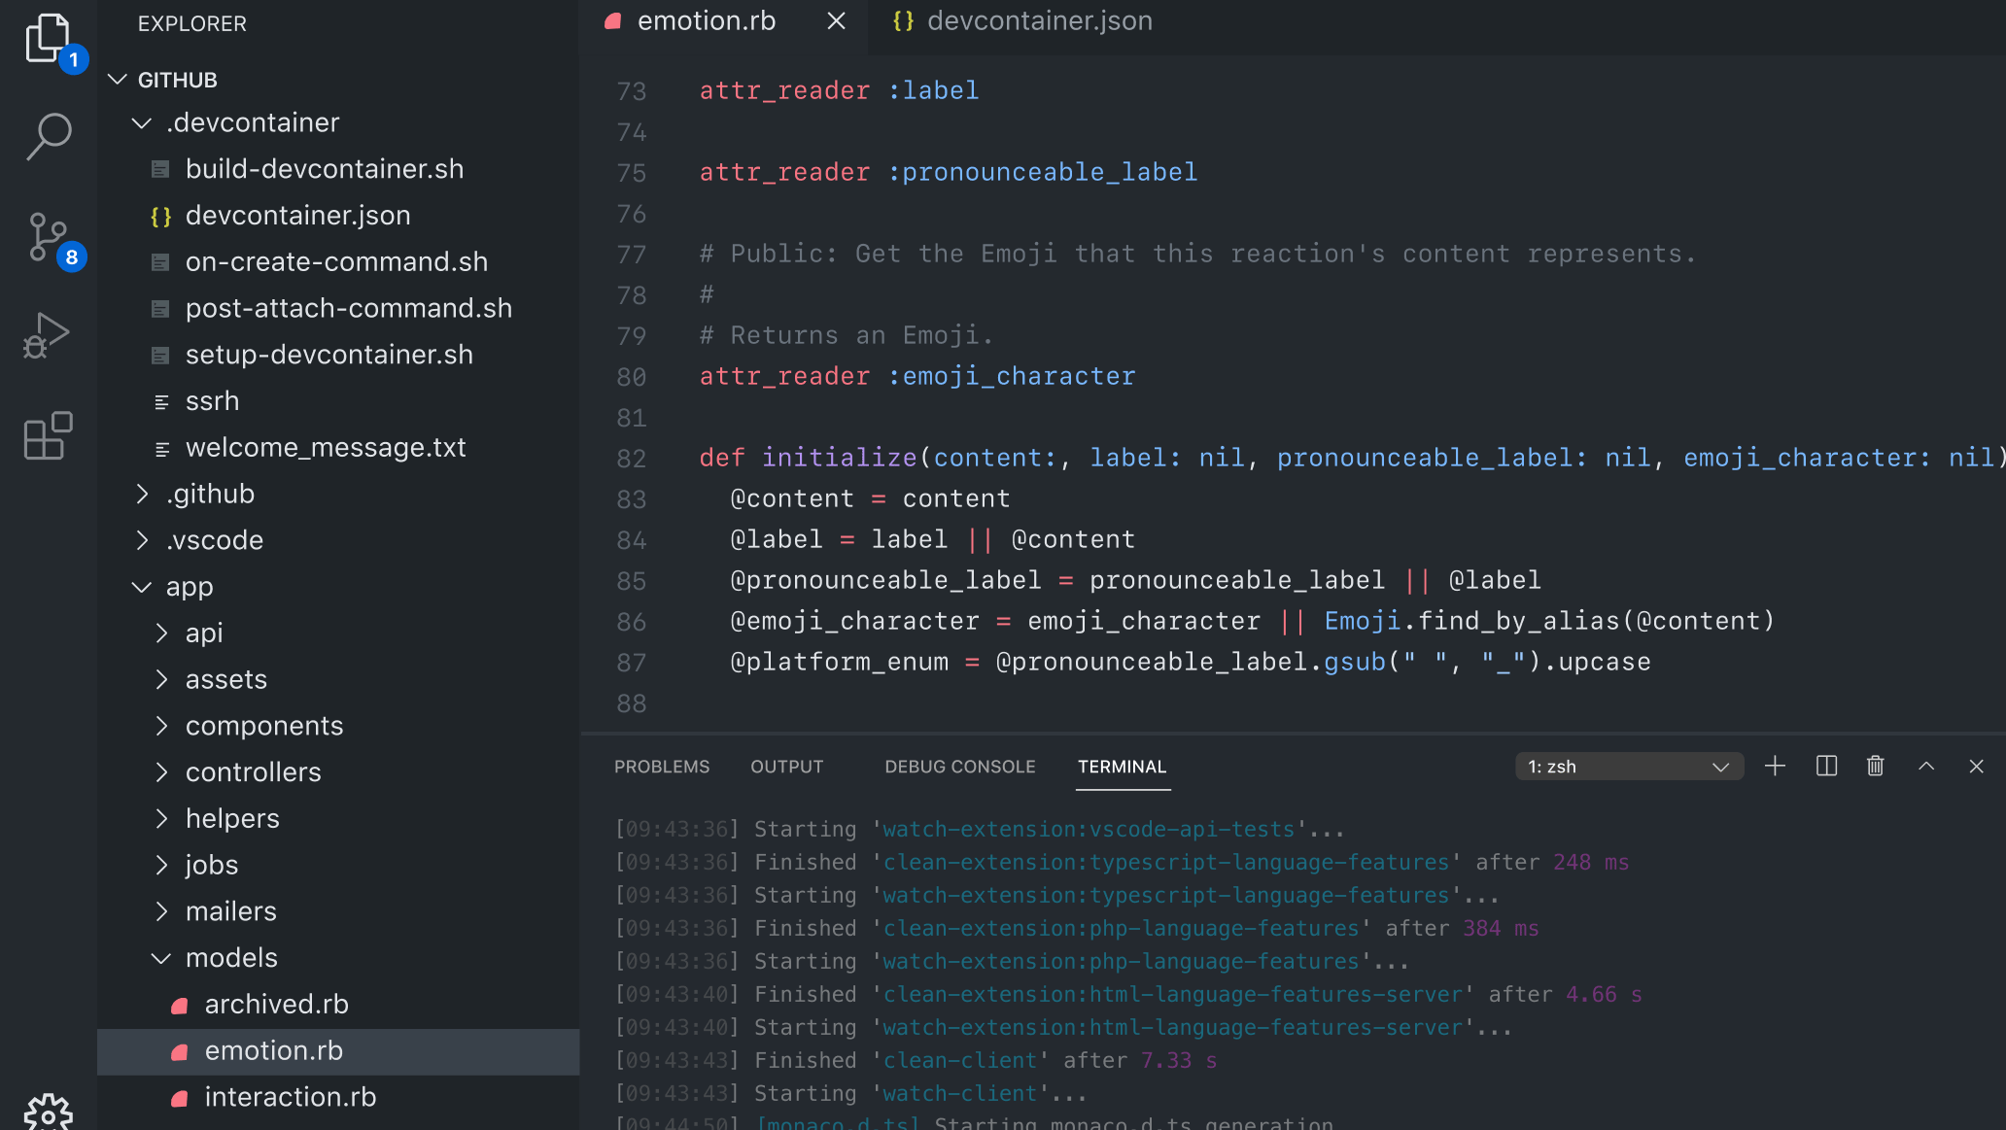

Git és Github Telepítése

Slide 5
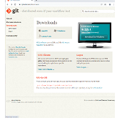
Lépés: Keressük meg a git hivatalos webhelyének letöltési oldalát (https://git-scm.com/downloads), és töltse le a Git klienst a Windowshoz.
⦁ Lépés: A telepítő fájl futtatásával a varázsló a következő szokásos lépésekkel halad tovább:
⦁ Üdvözlő képernyő
⦁ Licencszerződés
⦁ Telepítési mappa
⦁ Válassza ki a telepíteni kívánt komponenseket.
⦁ A Start menü konfigurálása
⦁ Ezek mellett a varázslók tovább haladnak a konfigurációs specifikumokkal, amelyeket a következő lépésekben ismertetünk.
⦁ Lépés: A PATH környezet hozzáadása
Alapértelmezés szerint a telepítő választja a „Use Github from Github Bash” lehetőséget.
'A Github használata a Windows parancssorából' megakadályozza a felhasználót a Unix parancsok használatában, és lehetővé teszi a Windows prompt használatával történő futtatást.
„A Github és az opcionális UNIX eszközök használata a Windows parancssorból” lehetővé teszi a Github használatát a Windows parancssorból, néhány UNIX parancs segítségével is.
⦁ Lépés: A konverziókat végző sor konfigurálása
Ebben a lépésben meghatározzuk, hogy a GitHub miként kezelje a sorok továbbítását, mivel az új sorok kiszámítása a különböző operációs rendszerektől függ.
A Windows és a MacOS \ r \ n, míg a Linux csak \ n. Általában CRLF (Carriage Return Line Feed) és LF (Line Feed) jelöléssel vannak ellátva.
Egyelőre az első opcióval lépünk.

Slide 6
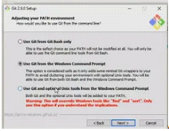
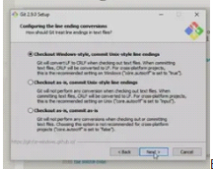
„A Github és az opcionális UNIX eszközök használata a Windows parancssorból” lehetővé teszi a Github használatát a Windows parancssorból, néhány UNIX parancs segítségével is.
⦁ Lépés: A konverziókat végző sor konfigurálása
Ebben a lépésben meghatározzuk, hogy a GitHub miként kezelje a sorok továbbítását, mivel az új sorok kiszámítása a különböző operációs rendszerektől függ.
A Windows és a MacOS \ r \ n, míg a Linux csak \ n. Általában CRLF (Carriage Return Line Feed) és LF (Line Feed) jelöléssel vannak ellátva.
Egyelőre az első opcióval lépünk.

Slide 7
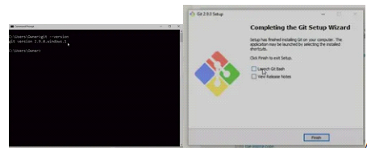
⦁ Lépés: Konfigurálja a terminál emulátort a Git Bash használatához.
Két lehetőségünk van:
Használja a MinTTY-t.
Használja a Windows OS alapértelmezett cmd.exe fájlját.
Ha jól ismeri a Linux parancssort, akkor az előbbi opció ajánlott, ellenkező esetben válassza a második lehetőséget. Amint a varázsló elmagyarázza, a konzolablaknak van néhány korlátozása, például a rögzített ablakszélesség, a visszatekerés korlátozott, és csak bizonyos tartományig jelenik meg a parancselőzményekben való navigáláshoz, és explicit konfigurációra van szükség a nem ASCII karakter használatához, míg a MinTTY nem Nincsenek ilyen korlátozások.
⦁ Lépés: További lehetőségek konfigurálása.
Ez a lépés két lehetőséget foglal magában:
- A fájlrendszer gyorsítótárazása
- Git hitelesítő igazgató
Megjegyzés:
A git –help segítséget / kézi információt nyújt a Gitről.
6.1. Lépés:
Fájlrendszer gyorsítótárazása: A gyorsítótárazás engedélyezése javítja az alkalmazás teljesítményét
6.2. Lépés:
Git hitelesítő adatok kezelője: A GCM feladata a hitelesítő adatok tárolása a Windows hitelesítő adatok kezelőjében az ismételt engedélyezések és érvényesítések elkerülése érdekében
Amint a telepítés befejeződik, kattintson a Befejezés gombra a telepítésből való kilépéshez.
A telepítés után meg kell tesztelnünk, hogy megbizonyosodjunk arról, hogy a szoftver telepítve van-e és jól képes-e futtatni a Github-ot. Az ellenőrzéshez nyissa meg a konzolt, és futtassa a git -version parancsot, amelynek vissza kell adnia az alább látható git verziót:
Megjegyzés:
A git –help segítséget / kézi információt nyújt a Gitről.

Slide 8
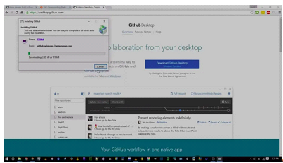
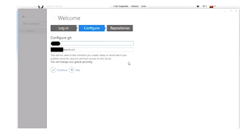
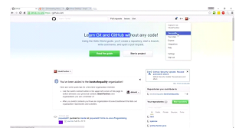
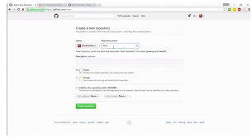
A GUI alapú GitHub beállítása a Windows számára (GIT asztal)
A GitHub Desktop egy grafikus asztali alkalmazás, amely fájlok és más kapcsolódó git műveletek hozzáadását teszi lehetővé.
Ez a grafikus felhasználói felülettel támogatott alkalmazás letölthető a https://desktop.github.com/ webhelyről.
A GitHub Desktop klienst helyileg is használhatja, távoli lerakathoz való csatlakozás nélkül.
A GitHub Desktop alkalmazásnak köszönhetően rendkívül egyszerű a tároló inicializálása, a fájlok készítése és a végrehajtás kiadása
⦁ Lépés: Bejelentkezés
Töltse be a GitHub hitelesítő adatait.
Ha még nem rendelkezik GitHub-fiókkal, regisztrálhat egyet a http://github.com webhelyen
⦁ Lépés: Konfigurálás
A program felszólítja a teljes név és az e-mail azonosító megadására.
A folyószámlával folytatott kötelezettségvállalásokat a megadott névhez és e-mail azonosítóhoz társítják.
⦁ Lépés: Adattárak
Keresse meg a github.com webhelyet, és hozzon létre egy új tárolót az alább látható módon:
Adja meg a lerakat nevét és láthatóságát.

Slide 9
GitHub használata

Slide 10
Használata
Áttekintés
Ha Docs-tartalmak közreműködője, akkor sokféle eszközzel és eljárással találkozhat. Más közreműködőkkel párhozamosan dolgozhat ugyanazon a projekten, olykor ugyanazon a tartalmon, akár egyidejűleg. Mindezt a Git és a GitHub szoftver teszi lehetővé.
A Git egy nyílt forráskódú verziókövető rendszer. Az ilyen jellegű projektekben való együttműködést a tárházakban lévő fájlok elosztott verziókövetésével valósítja meg. A Git lényegében lehetővé teszi több közreműködő egy adott időszakban egy adott tárházban elvégzett munkafolyamatainak integrálását.
A GitHub az olyan Git-tárházakhoz készült webes üzemeltetési szolgáltatás, mint például amelyek a docs.microsoft.com tartalmait tárolják. Minden projekt fő tárházát a GitHub üzemelteti, a közreműködők pedig másolatokat készíthetnek erről a saját munkájukhoz.

Slide 11
Használata
Ha ismeri a központosított verziókövető rendszereket (ilyen például a Team Foundation Server, a SharePoint vagy a Visual SourceSafe), megfigyelheti, hogy a Git elosztott modellje egyedi közreműködői munkafolyamatot és terminológiát használ. Nem történik például a kivételi és a beadási műveletekkel általában együtt járó fájlzárolás. Ami azt illeti, a Git sokkal aprólékosabban kezeli a változásokat, és bájtról bájtra hasonlítja össze a fájlokat.
A Git többszintű struktúrában tárolja és kezeli az adott projekthez tartozó tartalmat:
Tárház – ez a legnagyobb tárolási egység, rövid angol neve repo. Egy tárház egy vagy több ágat tartalmaz.
Ág:Egy tárolási egység, amely a projekt tartalomkészletét tartalmazó fájlokat és mappákat tartalmazza. Az ágak a munkafolyamatok (általános elnevezéssel verziók) elkülönítésére szolgálnak. A közreműködők hatásköre pedig mindig egy adott ágra terjed ki. Minden tárház tartalmaz egy alapértelmezett ágat (általában "main" névvel) és egy vagy több ágat, amelyek az alapértelmezett ággal egyesülnek. Az alapértelmezett ág a projekt aktuális verziójaként és "egyetlen igazságforrásként" szolgál. Ez a tárházban létrehozott összes további ág szülője.
A közreműködők helyi szinten és a GitHub szintjén egyaránt a Git használatával frissítik és kezelik a tárházakat:
Helyben olyan eszközökkel, mint például a helyi tárházakat kezelő és GitHub-tárházakkal kommunikáló Git-parancsokat támogató Git Bash konzol.
A www.github.com webhelyen keresztül, amely a Gitet integrálva kezeli a fő tárházba visszaérkező közreműködések egyeztetését.

Slide 12
Használata
Megjegyzés
Bár a Docs útmutatói a GitHub használatára épülnek, néhány csapat a Visual Studio Team Services használatával üzemeltet Git-tárházakat. A Visual Studio Team Explorer ügyfél grafikus felhasználói felület kínál a Team Services-tárházakkal végzett munkához a Git-parancsok parancssori használatának kiváltására.
Emellett az alábbi irányelvek közül sokat ajánlott eljárásokként fejlesztettek ki az Azure-szolgáltatások tartalmának a felhőben való GitHub. Egyes Docs-tárházak esetében kötelezőek lehetnek.
Könyvtárszerkezet
Ahogy korábban említettük, a projekt alapértelmezett ága a projekt tartalmának aktuális verziójaként szolgál. Az alapértelmezett ág – és az abból létrehozott ágak – tartalma lazán igazodik a megfelelő Docs-oldalakon található cikkek rendszeréhez. Alkönyvtárakkal különíthető el a tartalom (például szolgáltatások), a médiatartalom (például képek) és (a tartalmak újrafelhasználását lehetővé tevő) beágyazható fájlok.
Médiafájlok alkönyvtára
Minden cikk-könyvtár tartalmaz egy /media alkönyvtárat a kapcsolódó médiafájlok számára. A médiafájlok a képhivatkozásokkal rendelkező cikkekben használt képeket tartalmazzák.
Beágyazott fájlok alkönyvtára
Ha újrafelhasználható tartalmat használ két vagy több cikkben, akkor azt a fő articles könyvtár /includes alkönyvtára tartalmazza. Egy Markdown-fájlban, amely felhasználja a beágyazott fájlt, a beágyazott fájlra való hivatkozás helyén egy megfelelő "include" Markdown-bővítményt kell elhelyezni.
További útmutatást a Markdown-referencia: Tartalmaz.

Slide 13
Markdown-fájlsablon
Segítségképpen általában minden tárház gyökérkönyvtárában található egy template.md nevű Markdown-fájlsablon. Ez kiindulásként használható, ha új cikket szeretne létrehozni és feltölteni a tárházba. A fájl tartalma:
Egy metaadat-fejléc a fájl elején – ez egy kétsoros, három kötőjellel megjelölt rész. Ez a cikkel kapcsolatos nyomkövetési információkhoz tartalmaz különféle címkéket. A cikkek metaadatai bizonyos funkciókat tesznek elérhetővé; ilyenek például a szerzők és a közreműködők megnevezése, az útkövetés, és a cikkleírások. Ide tartozik még a keresőmotor-optimalizálás és olyan jelentési folyamatok, amelyeket a Microsoft használ a tartalom teljesítményének értékeléséhez. A metaadatok tehát fontos szerepet játszanak.
A különböző metaadat-címkéket és -értékeket leíró metaadat-szakasz. Ha nem tudja biztosan, milyen értékeket kell használnia az egyes metaadatoknál, üresen is hagyhatja őket, vagy egy sor eleji hashtaggel (#) megjegyzéssé alakíthatja, majd a tárház pull-kérelmének felülvizsgálója ellenőrzi vagy kiegészíti azokat.
Markdown-használati példák, amelyek a cikk különféle részeinek formázását mutatják be.
Markdown-bővítményekre vonatkozó általános használati útmutatók, amelyek különféle típusú riasztásokhoz használhatók.
Példák videó beágyazására Iframe használatával.
Általános használati útmutató a docs.microsoft.com-bővítmények, többek között speciális vezérlők, például gombok és választókapcsolók használatáról.
Lekéréses kérelmek:
A pull-kérelem kényelmes módot kínál a közreműködőknek arra, hogy javaslatot tegyenek módosítások egy készletének az alapértelmezett ágon való alkalmazására. A módosítások (más szóval véglegesítések) egy közreműködő ágában tárolódnak, lehetővé téve, hogy a GitHub először modellezze az alapértelmezett ággal való egyesítés következményeit. jelen útmutatónak a GitHub-munkafolyamattal foglalkozó részében olvashat bővebben.

Slide 14
Git és Github műveletek

Slide 15
Üzembe helyezési hitelesítő adatok létrehozása
A műveletekhez a Azure Functions ajánlott GitHub egy közzétételi profil használatával. A hitelesítést szolgáltatásnévvel is használhatja. További tudnivalókért tekintse meg ezt a GitHub-adattárat.
A közzétételi profil hitelesítő adatainak titkos GitHub mentéseután ezt a titkos adatokat fogja használni a munkafolyamatban az Azure-ral való hitelesítéshez.
A közzétételi profil letöltése
A függvényalkalmazás közzétételi profiljának letöltése:
⦁ Válassza ki a függvényalkalmazás Áttekintés lapját, majd válassza a Közzétételi profil lekérte lehetőséget.
⦁ Mentse és másolja a fájl tartalmát.
A titkos GitHub hozzáadása
⦁ A GitHubkeresse meg az adattárat, és válassza a Titkos GépházHozzáadása új titkos gombra.
Adjon hozzá egy új titkos gombra a Név mezőben, a közzétételi profil fájljában az Érték mezőben, majd válassza a AZURE_FUNCTIONAPP_PUBLISH_PROFILETitkos adat hozzáadása lehetőséget.AZURE_FUNCTIONAPP_PUBLISH_PROFILE
GitHub most már hitelesíthet az Azure-beli függvényalkalmazásban.

Slide 16
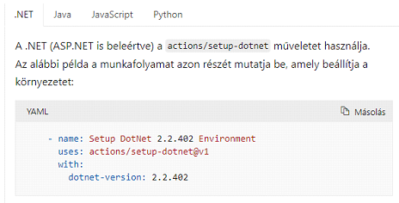
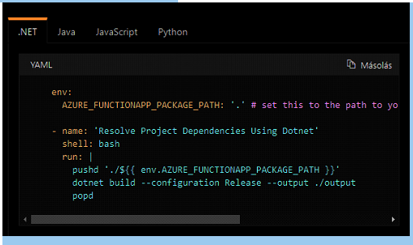
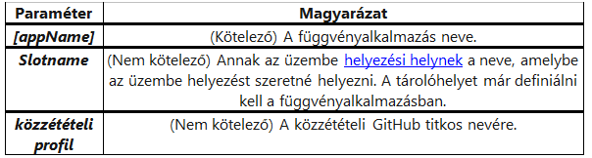
A környezet létrehozása
Adjon hozzá egy új titkos gombra a Név mezőben, a közzétételi profil fájljában az Érték mezőben, majd válassza a AZURE_FUNCTIONAPP_PUBLISH_PROFILETitkos adat hozzáadása lehetőséget.AZURE_FUNCTIONAPP_PUBLISH_PROFILE.
A függvényalkalmazás összeállítása
Ez a nyelvtől és a Azure Functions támogatott nyelvektől függ. Ebben a szakaszban az egyes nyelvek szokásos build lépéseit kell használni.
Az alábbi példa a függvényalkalmazást felépítő munkafolyamat azon részét mutatja be, amely nyelvspecifikus:
A függvényalkalmazás üzembe helyezése
A művelet Azure/functions-action használatával üzembe helyezheti a kódot egy függvényalkalmazásban. Ennek a műveletnek három paramétere van:
Az alábbi példa a és az 1-es verzióját functions-action használja publish profile a hitelesítéshez

Slide 17
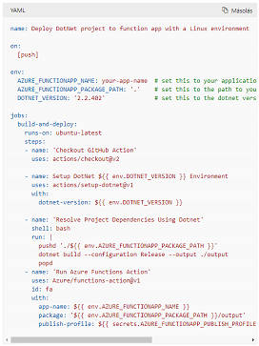
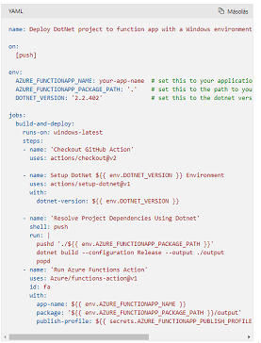
Az alábbi példa a és az 1-es verzióját functions-action használja publish profile a hitelesítéshez
Közzétételi profilt használó .NET Windows munkafolyamat beállítása

